Slide 1
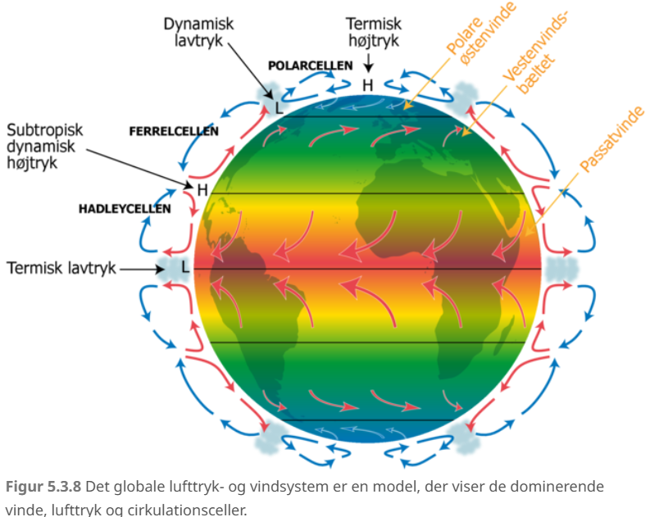
Klimatologi og hydrologi
Lektion 9
2. Lektion Klimatologi og hydrologi.

Slide 2
Hvor har i været og hvad har i set?

Slide 3
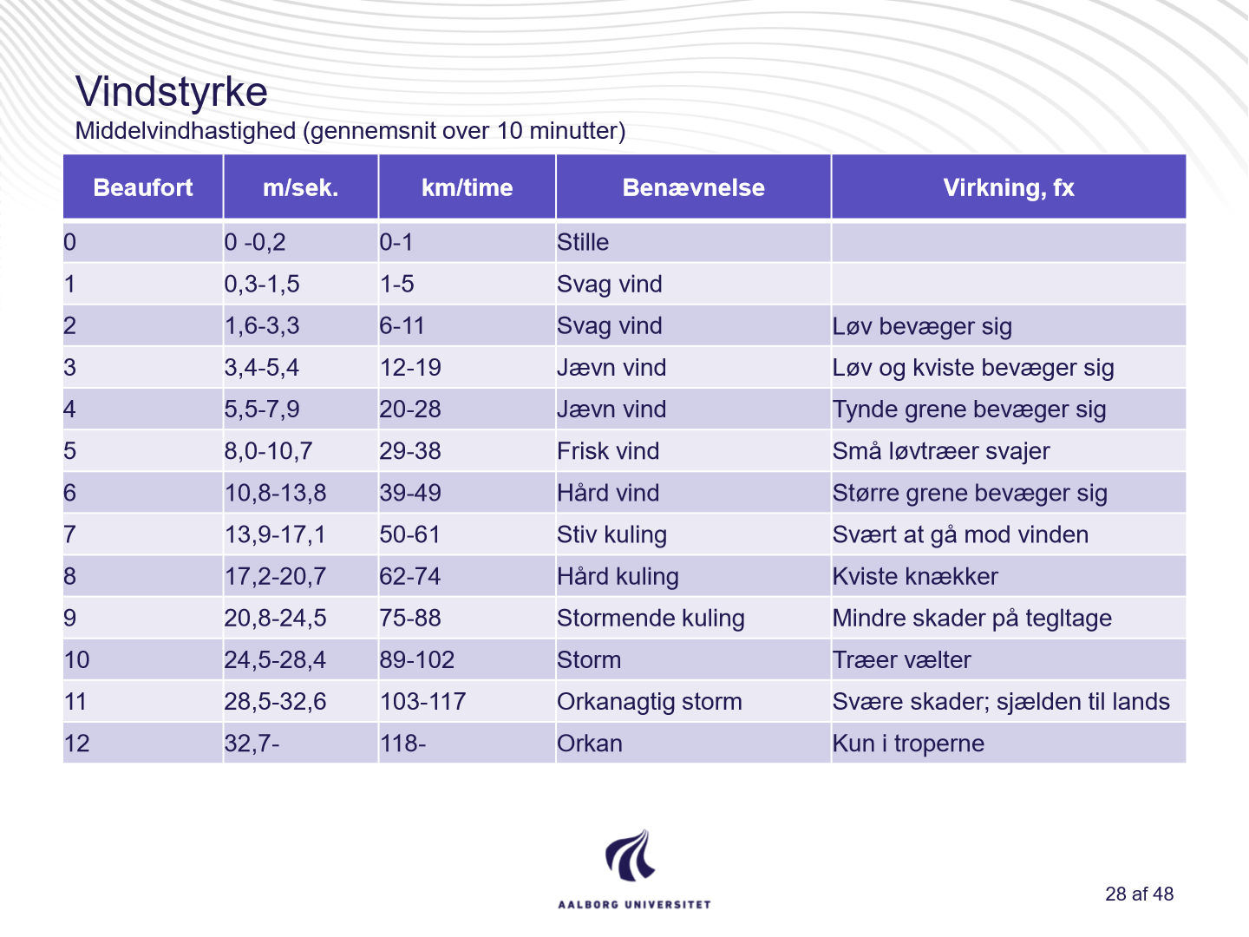

Slide 4
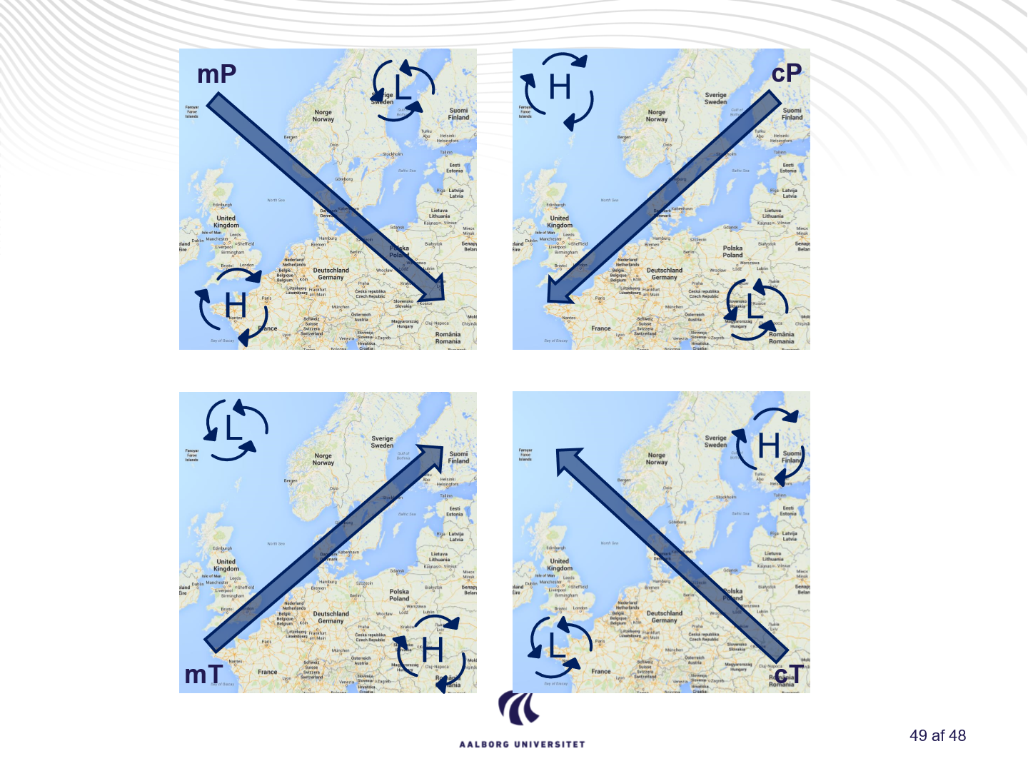

Slide 5
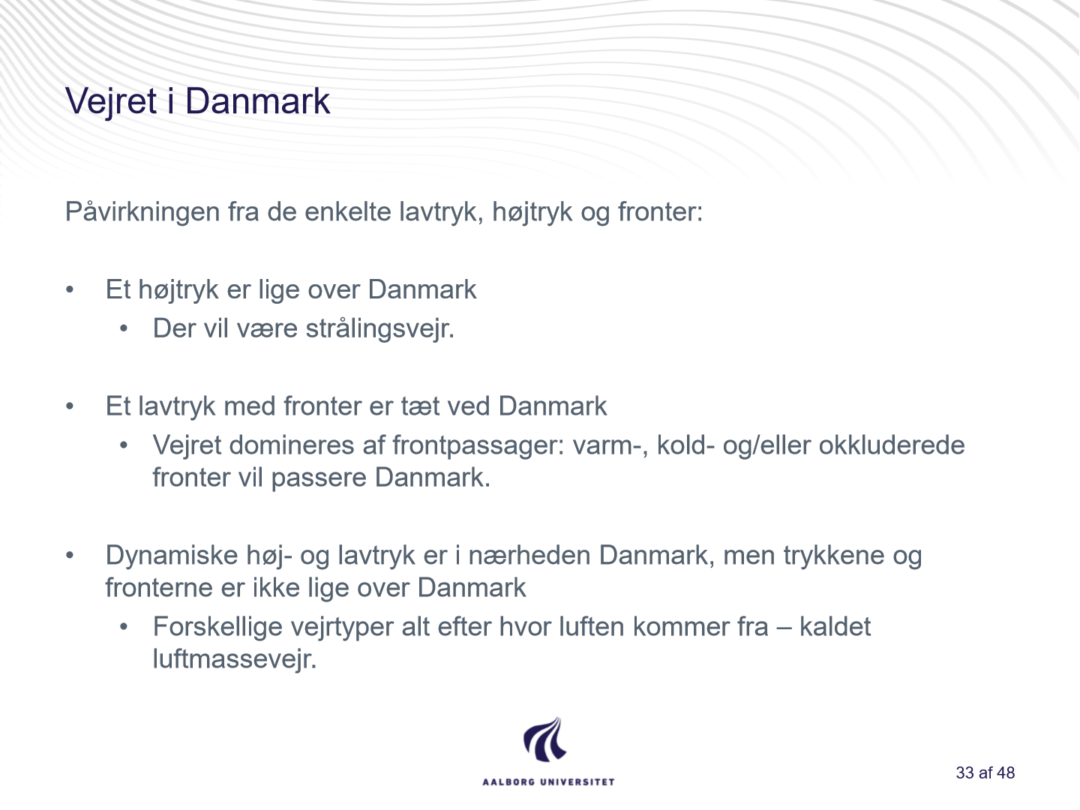

Slide 6
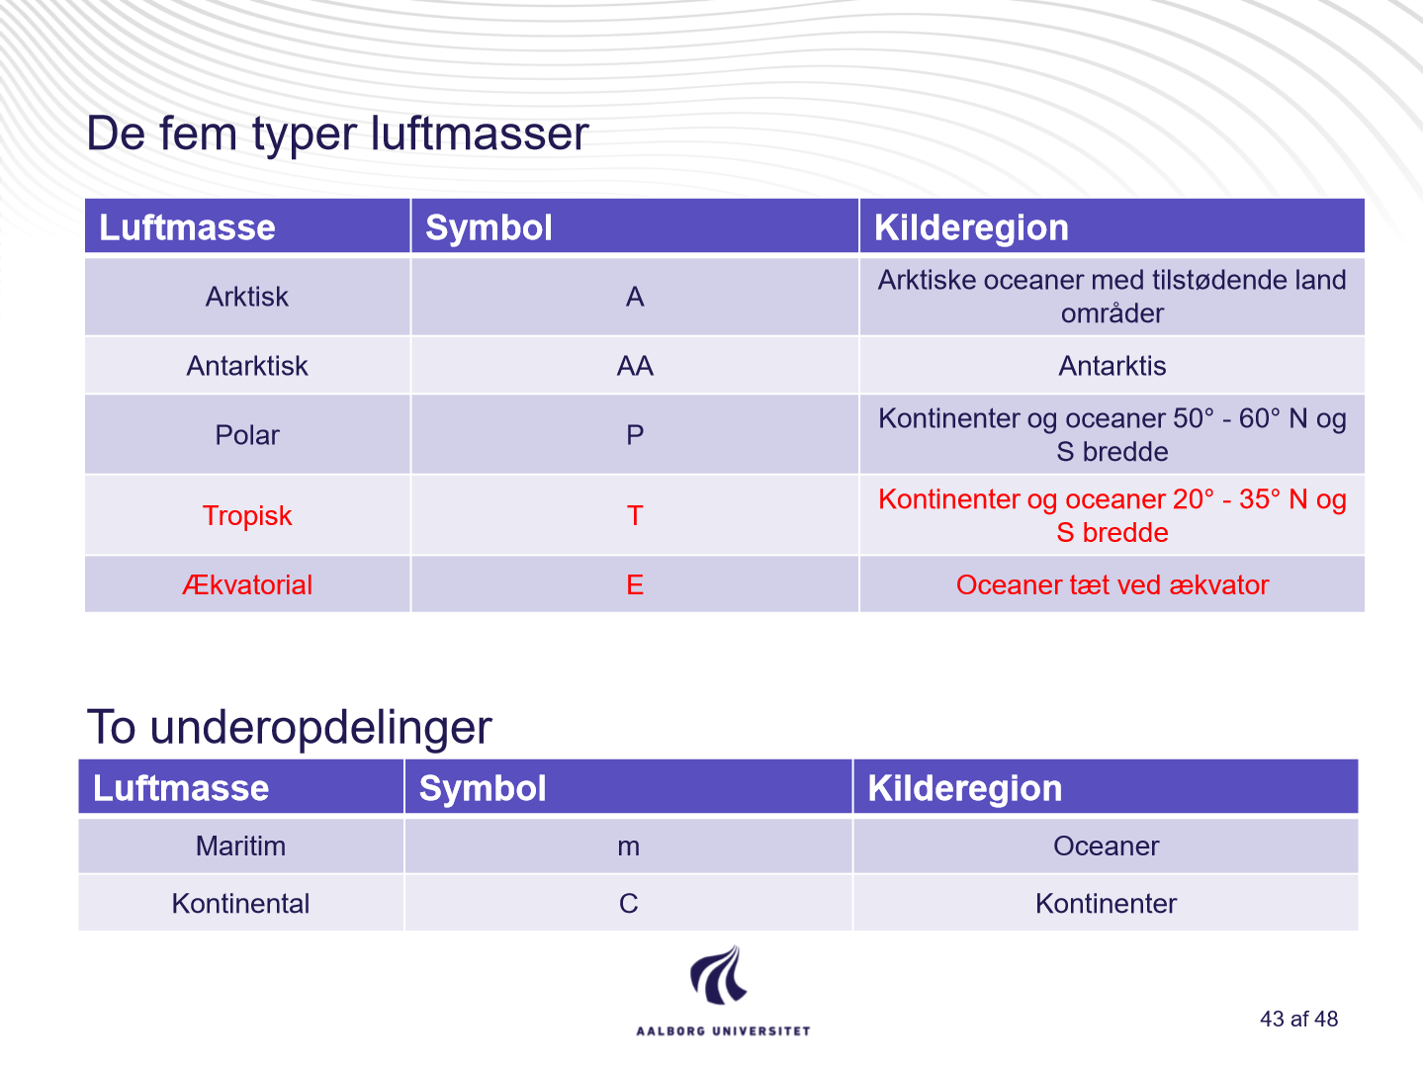

Slide 7
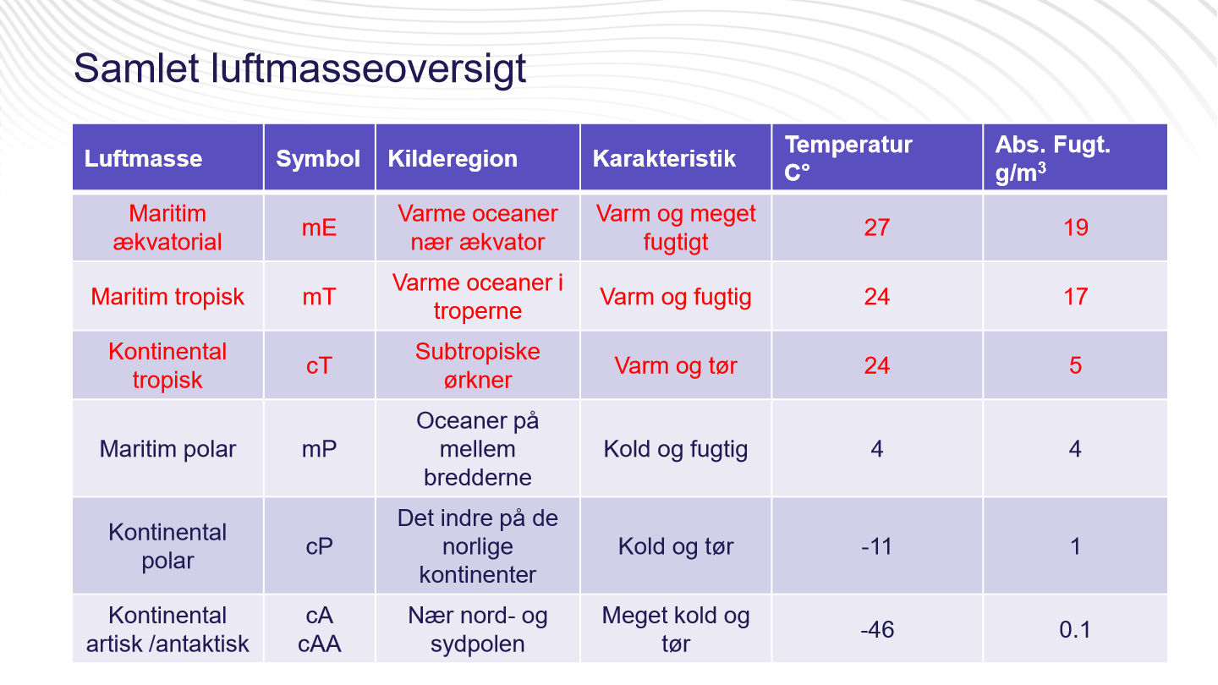

Slide 8
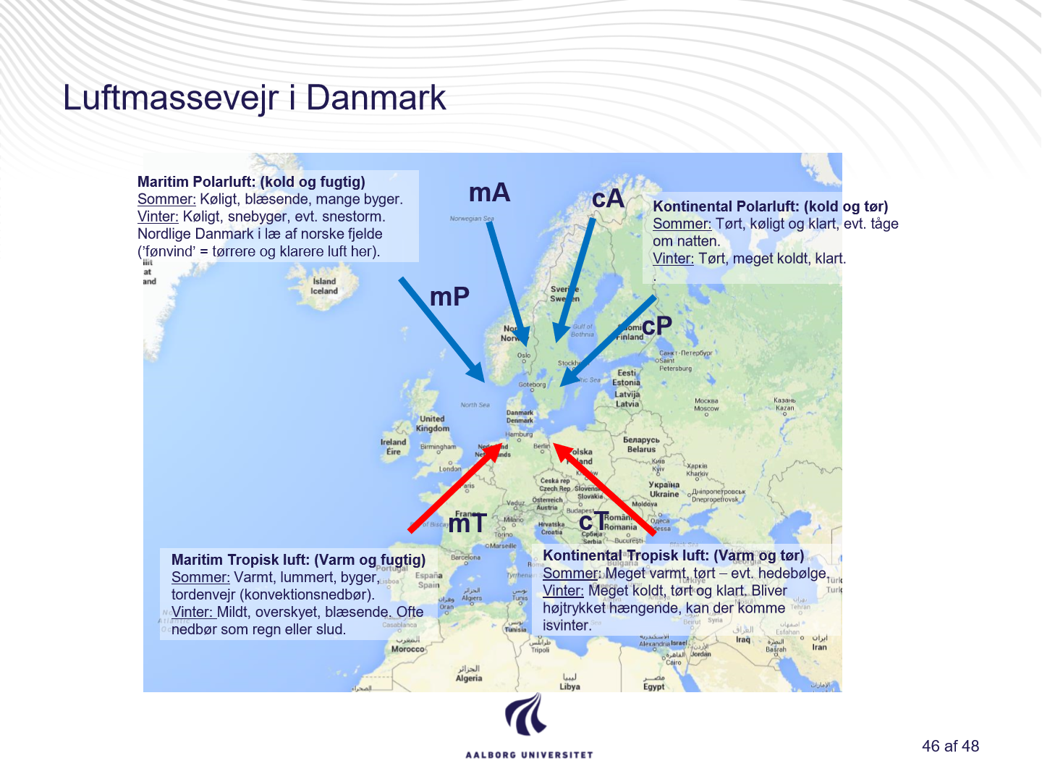

Slide 9
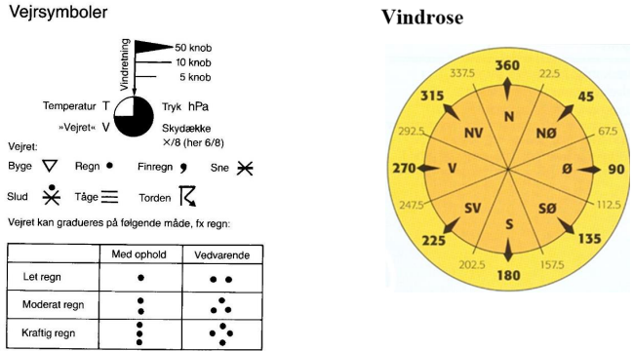
Vejr
Opgave

Slide 10
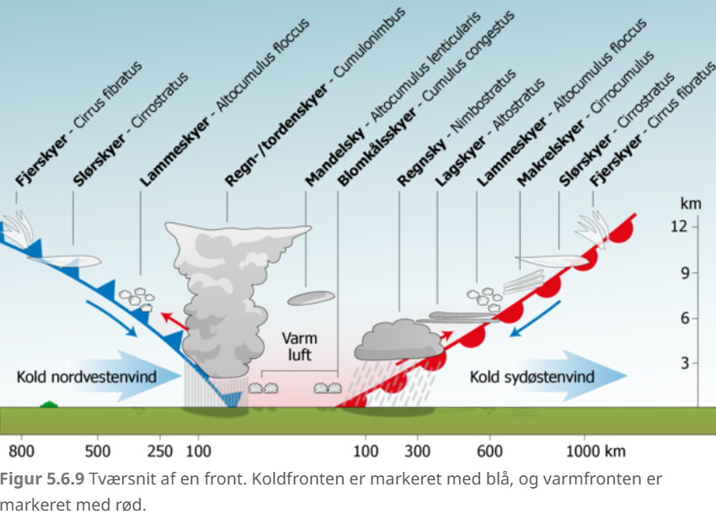
Skyer

Slide 11
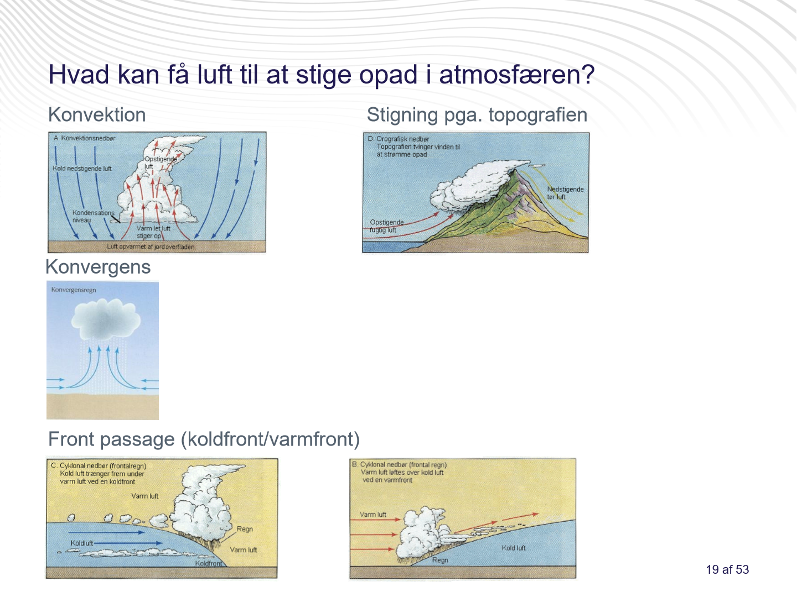

Slide 12
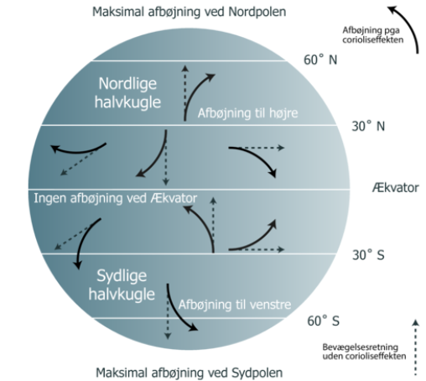

Correolis
Correoliseffekten findes ikke i området fra 5° nordlig til 5° sydlig breddegrad. Det skyldes, at forskellen i Jordens rotationshastighed er lille i dette område.
Jordens omkreds ved ækvator er ca. 40.000 km, og ved den 60° breddegrad er omkredsen ca. 20.000 km. Jorden tager 24 timer om at dreje omkring sin egen akse, så rotationshastigheden er:

Slide 13
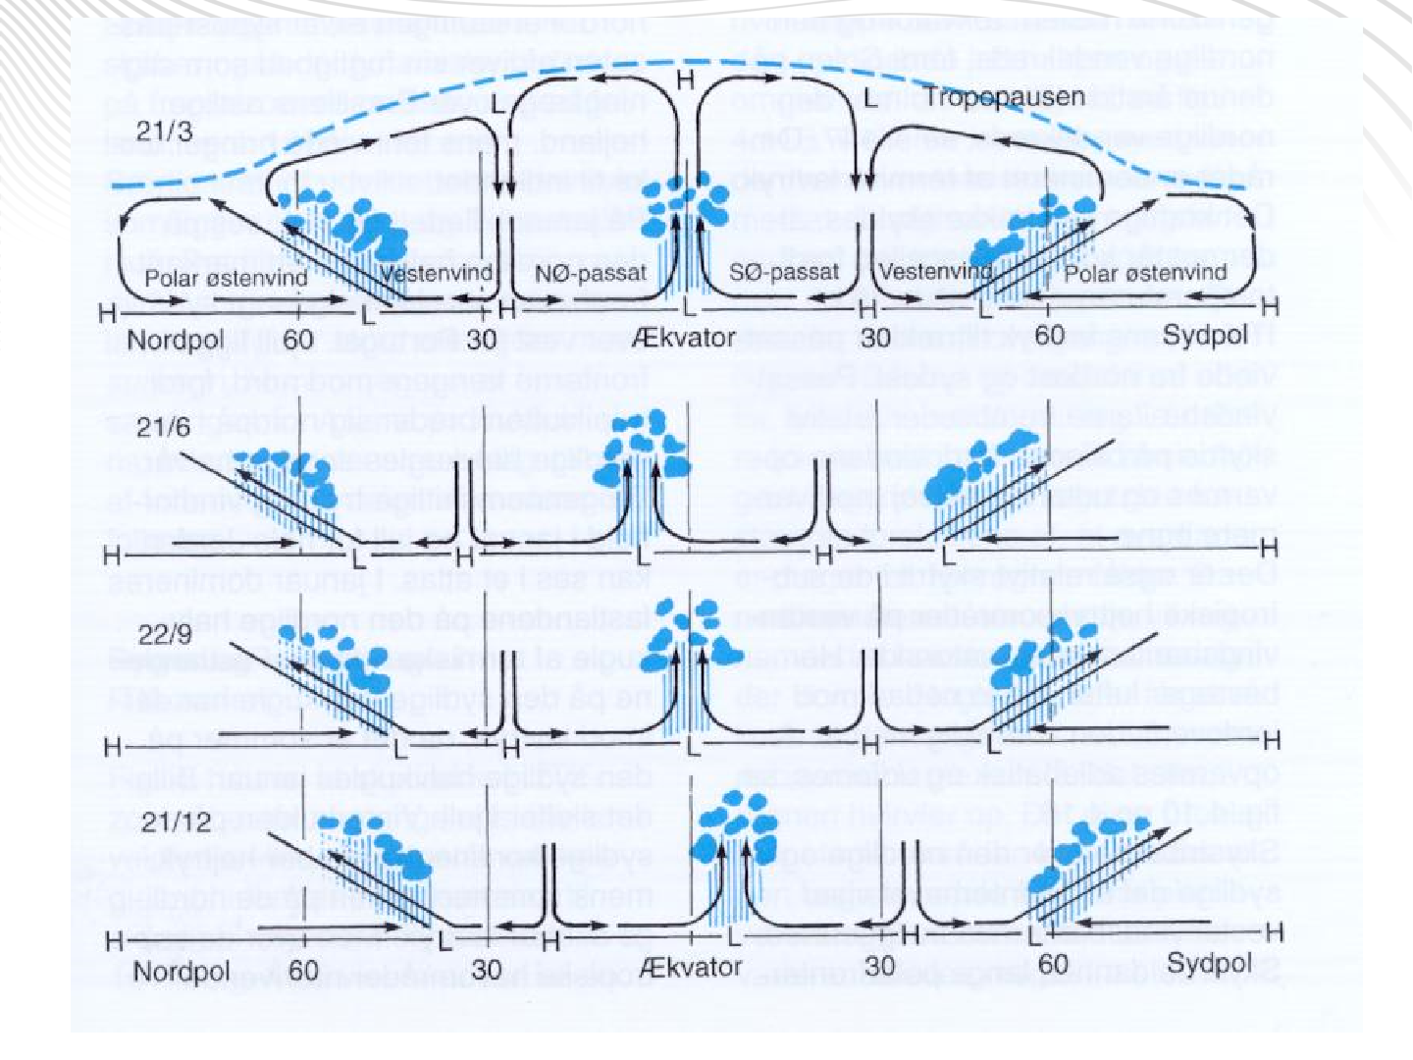


Slide 14
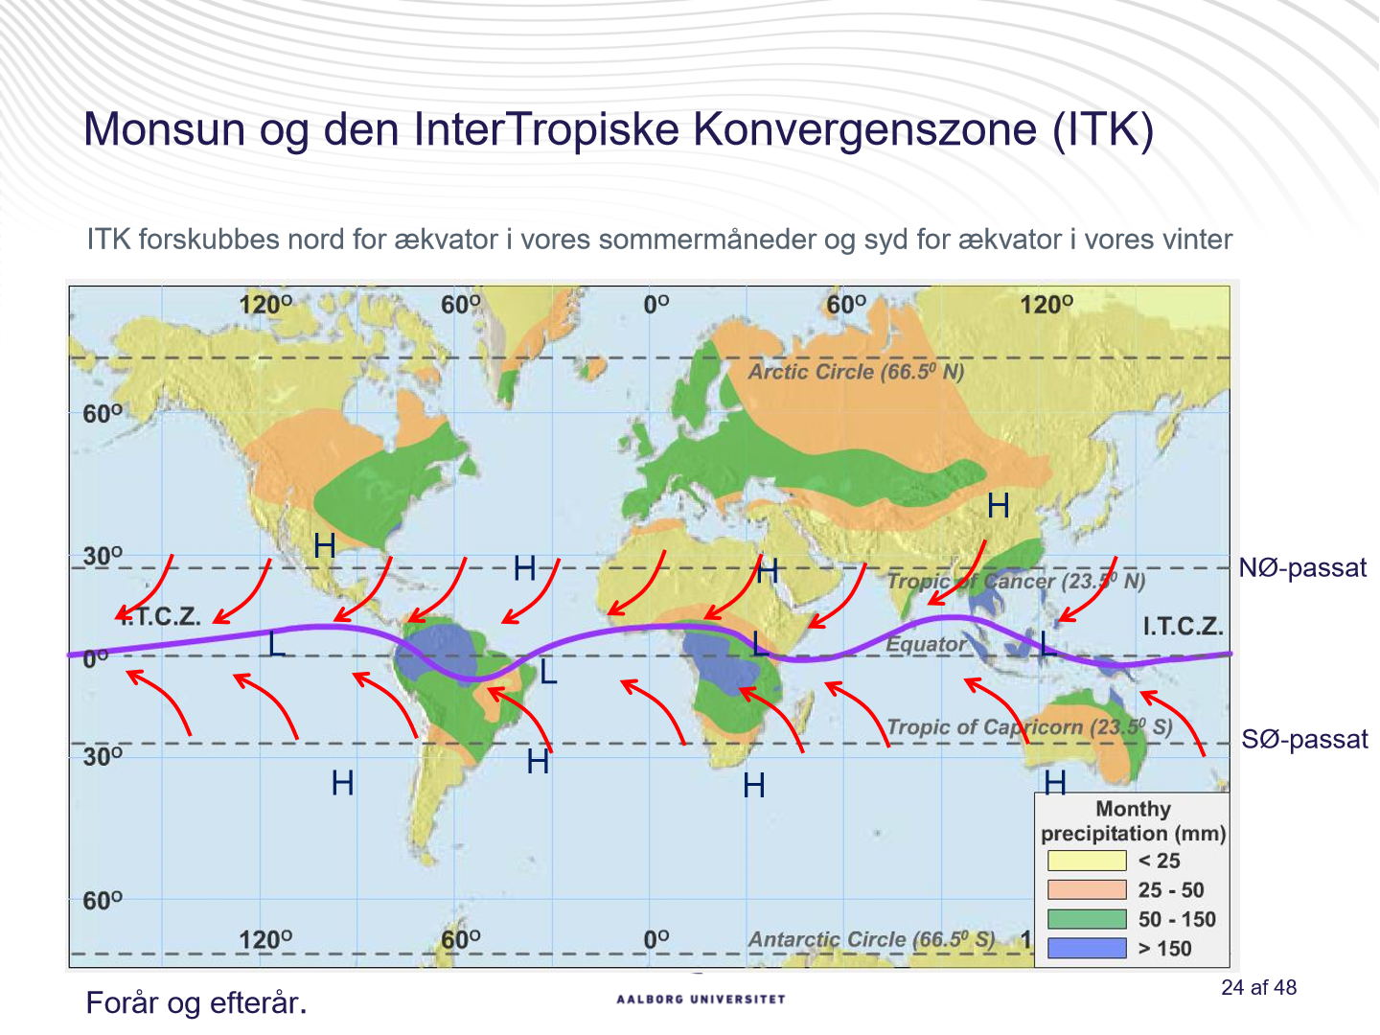

Slide 15
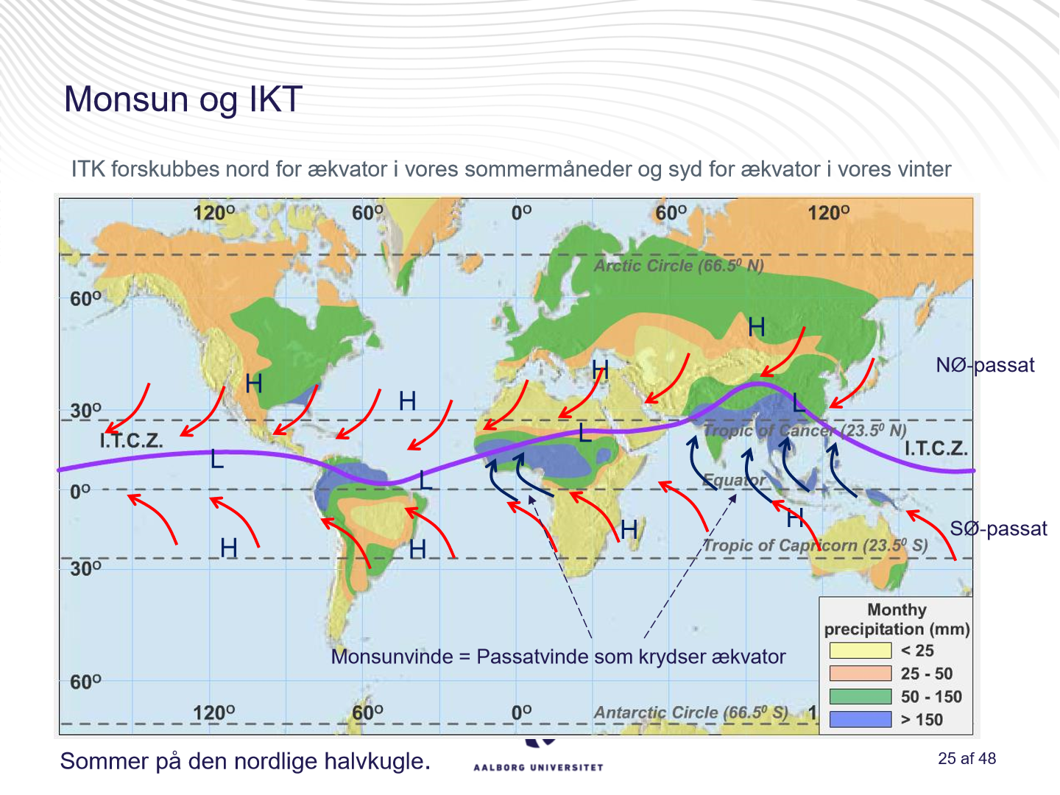

Slide 16
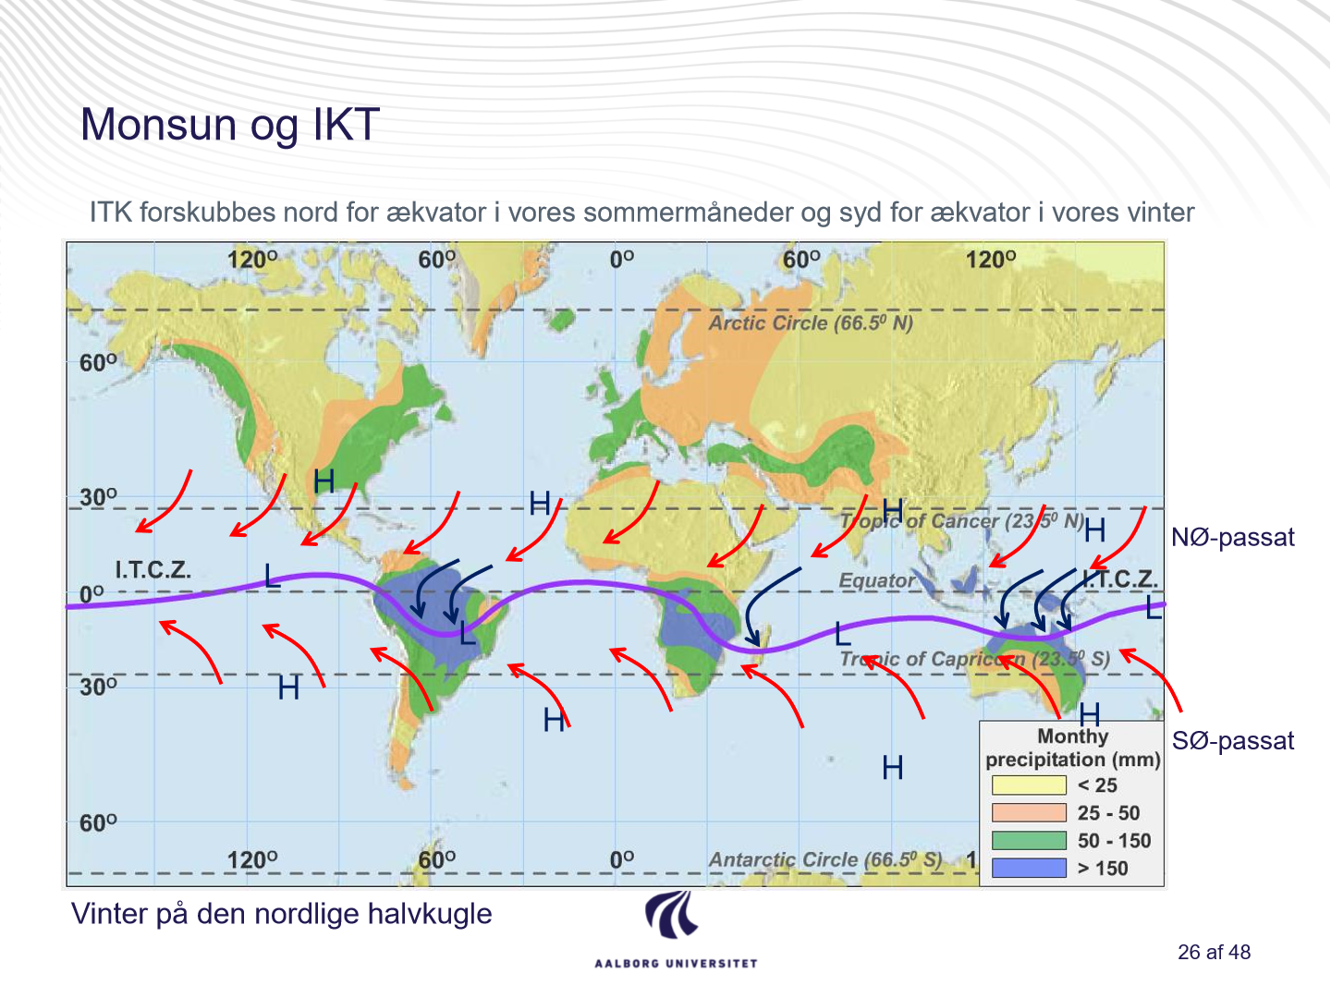

Slide 17
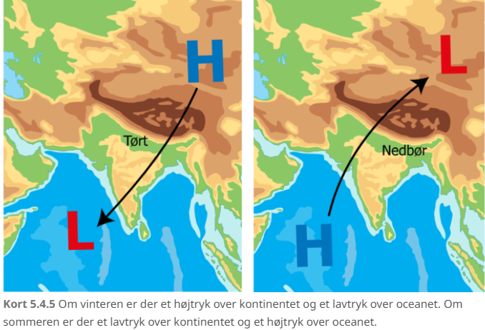

Slide 18

Skybrud over jordens tag

